Slide 1

掌握商機
[Entrepreneur]
成為創業家
Frank Chang 張志凡

Slide 2

他們在你的心目中
是什麼樣的一個人

Slide 3





Slide 4
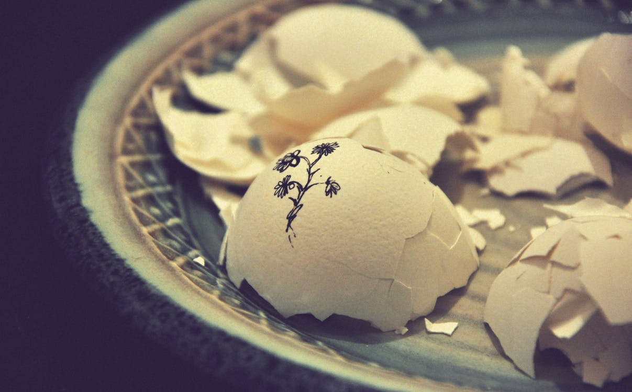
打破迷思!
如何稱的上是創業家？
到底什麼叫成功？

Slide 5
打破迷思
成功的秘訣是一個很廣泛的概念，
它的成型來自對事情的不滿足加上求進步的渴望。
成功的秘訣不是憧憬和口號，是心態和思維；
不是顧慮和幻想，是行動和實踐。做，就對了！

Slide 6

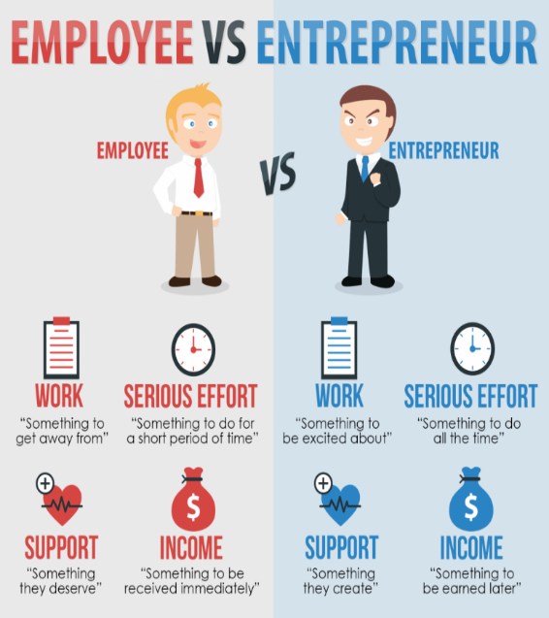
所以員工和創業家的差別從來就不存在
關鍵是
誰開始做了

Slide 7
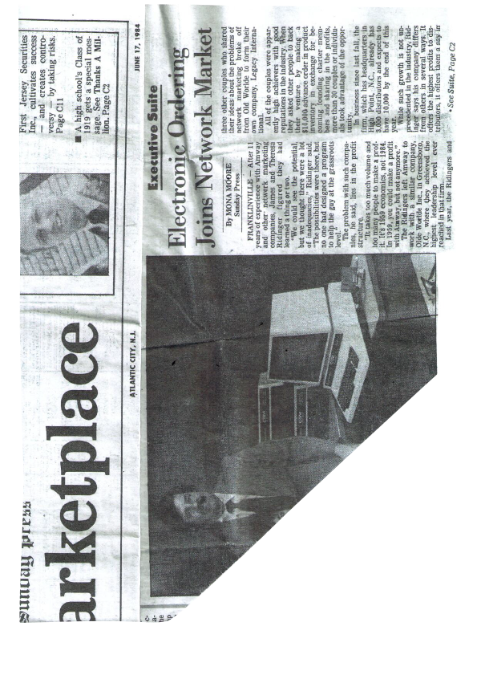

JR萊丁格1984年的文章
JR說：「電腦行銷將是下一個趨勢。五 年內，在家中，電腦會像電話一樣普及，人們將可以用電腦下訂單。」

Slide 8
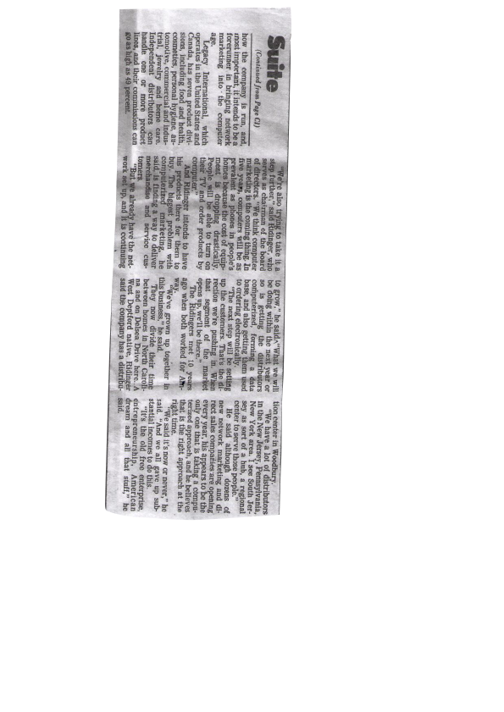

「接著下一步就是要鎖定用電腦消費的客戶了。當這個市場要開始蓬勃的時候，我們早就準備好了。」

Slide 9
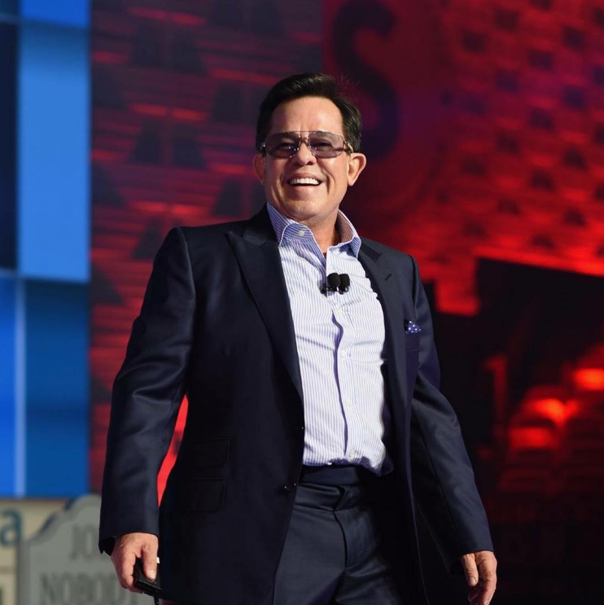
JR 掌握到了
趨勢
他在市場準備好之前
就已經開始做了

Slide 10
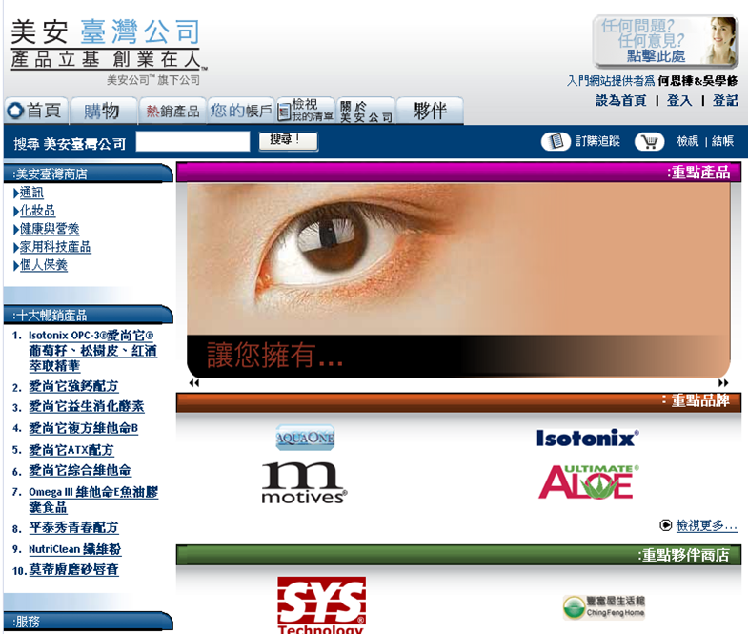

2008初期
不會吧！
終極網站？
夥伴商店 只有2家！

Slide 11
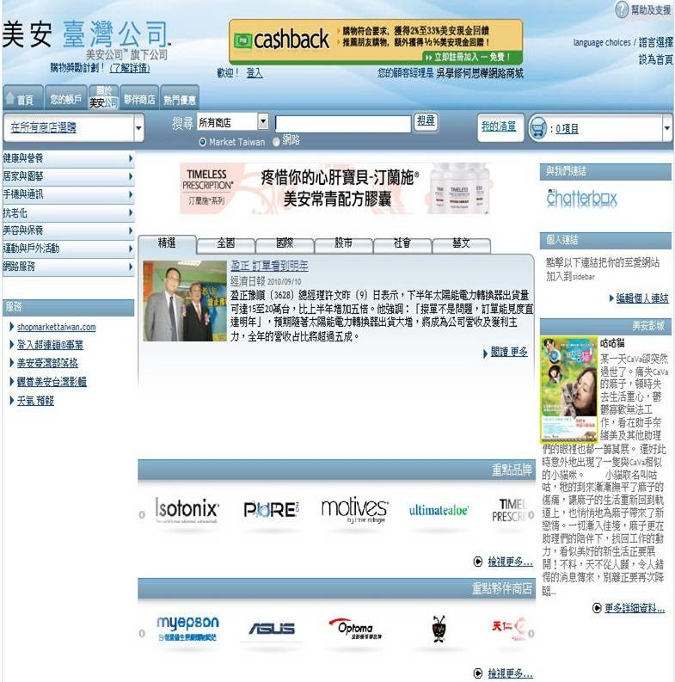
2009
夥伴商店
200家
初階商品
搜尋引擎
獨家代理 12品牌

Slide 12

而趨勢不管你喜不喜歡，認不認同，
一但來了，就算你不願意接受，
你也會赫然發現你早已深陷其中！

Slide 13
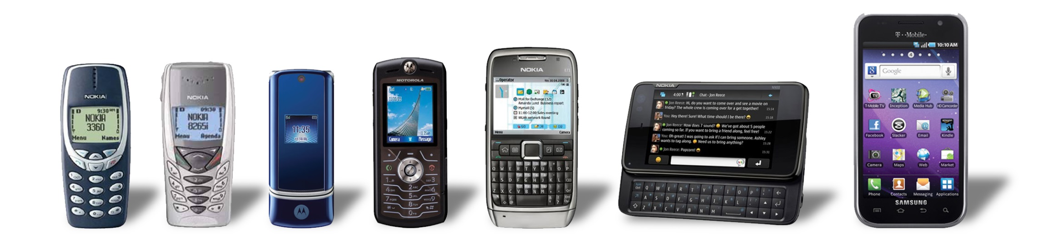
你還在用外表看年齡嗎?
我們都用手機看年齡!

Slide 14


別把事情複雜化 商機來自於趨勢
但財富來自於人們的習慣

Slide 15


購物年金

Slide 16

所有的大型通路，大型企業/集團
目標都是想盡辦法將你我分開

Slide 17





傳統大眾行銷和大型企業竭盡所能想將你我分開，分化我們的購物力量。他們才可以隨心所欲的訂定他們想要的價格來達到他們的目的。

Slide 18

DIGITAL
AGGREGATION
數位聚合
儘管每一個人的購物習慣：
如品牌，店家，通路，供應商是不一樣的。
但透過數位科技的力量，
我們不但可以追蹤，同時又可以匯集／聚和
創造一股強大無比，群體購物的力量！

Slide 19

TRACKING SYSTEM
追蹤系統
追蹤每一個人購買的產品，
把消費全部集結起來，
轉變成數字化的業績來換取收入 (看電影的例子)
2. 將每一個人購物的習慣，
如品牌，店家，通路，供應商集結起來。
透過群體購物的力量，
我們將有立基點讓商品的價格下降，
拿到更高的利潤分配 (百分百累積，不打折)
集結成一筆龐大的年金，
我們也將因此得到更高的被動式收入

Slide 20


串聯全世界的消費，
並將消費整合成一個龐大的經濟體，
成為每一個人的收入

Slide 21










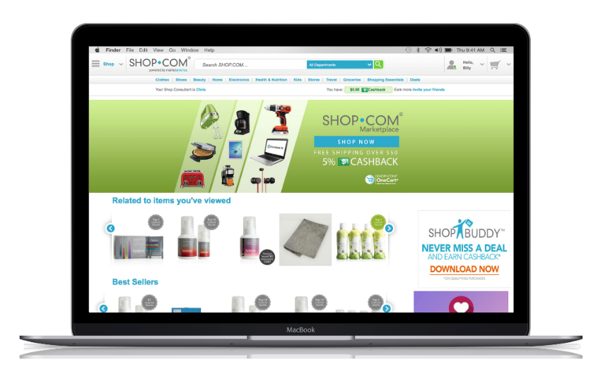




























我們透過科技將人們的消費整合
並追蹤消費習慣以及消費來源
創造一個消費的經濟體
藉由你平常買你本來就要買的東西透過轉換一個消費的平台
串聯彼此的消費
給你更優惠的價格
以及賺取收入的機會

Slide 22




































當我們透過這樣的模式消費
得以跟
更多的廠商洽談
吸引更多顧客
參與
彼此消費
100%共享
為自己創造一個
EARNING
未來
IBV
IBV
IBV
BV
IBV
IBV
BV
IBV
IBV
BV
BV
BV
IBV

Slide 23


當科技結合APP後，
用戶馬上得到一個更簡單
便利的叫車方式
  數位聚合 + 追蹤系統
  改變了整個產業
  UBER 沒有任何一輛車，
  但他們成為了全球最大的
  交通服務提供者
  他們改變了大家所習慣的現況！
  媒合人們和消費者

Slide 24

媒合產品和消費者
Matching Product to People and People to Product
Shopping Annuity
購物年金

Slide 25
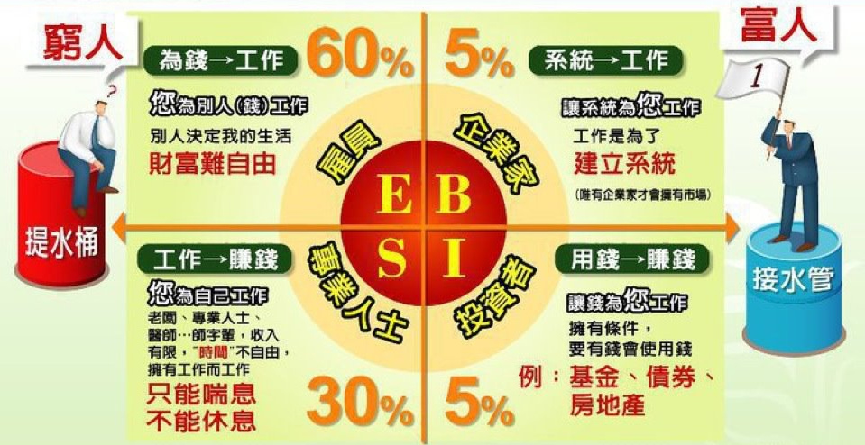

Slide 26




我們的一生不就是這樣嗎
ESBI象限不是個選擇，是過程
雇員的收入
老闆的收入
企業家的收入
角色
專業
系統

Slide 27

在建立系統的這條漫長黑暗的路上
第一個做的人
沒有先例可以依循
沒有前輩可以請教
這條路不是每個人都能走得完
但過程中邊做邊調整
當這條路走完時

Slide 28

最後你發現
你不只賺到了收入
你更賺到了
時間的
支 配 權

Slide 30
最繁複，最辛苦的那一段
JR和公司已經幫我們建立完了
所以員工和創業家的差別從來就不存在
關鍵是
你開始做了嗎？

Slide 31
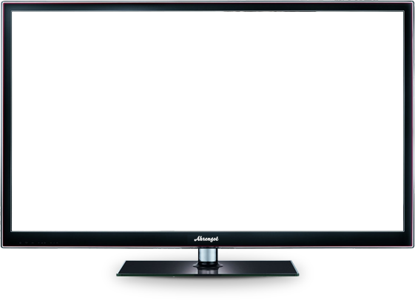
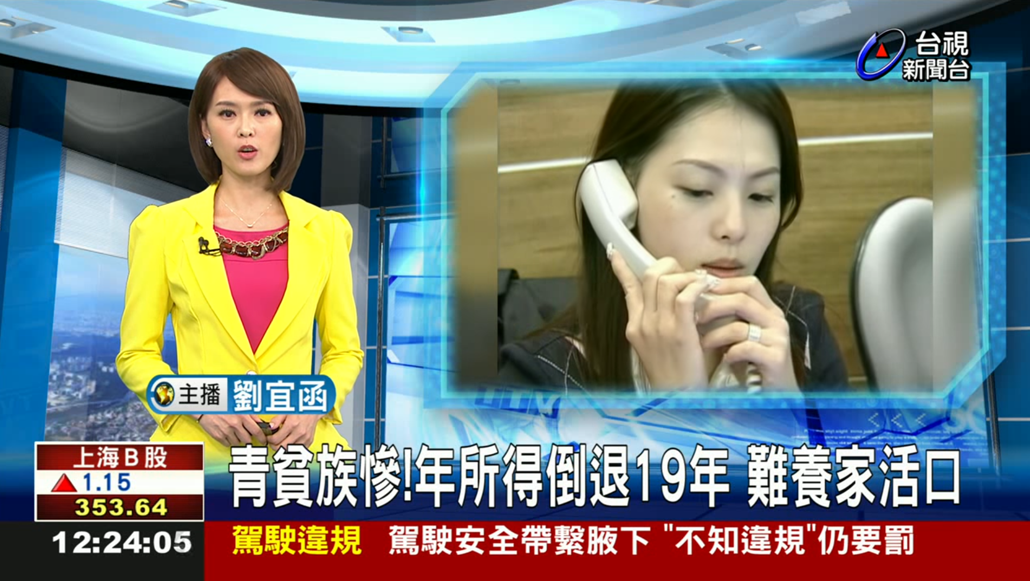
看到這種類型的新聞
我不再生氣，不再氣餒

Slide 32
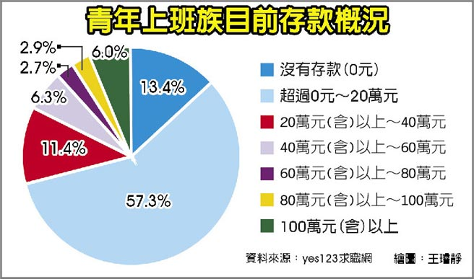

Slide 33
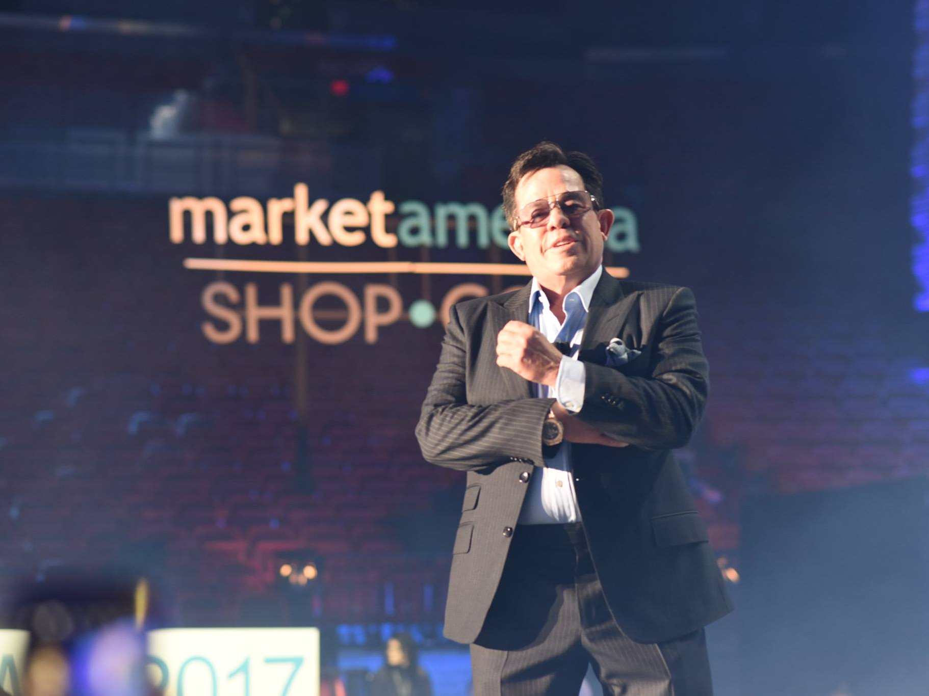

美安SHOP.COM的企業使命
美安公司是一家產品代理與網路行銷公司，同時結合一對一行銷來打造購物年金。藉此提供給有心創業的普通人一個證實可行的事業機會。 透過超連鎖®事業系統，人們不但可以達到收入和時間上的自由，更能創造屬於自己的經濟體
.屬於你的經濟體

Slide 34
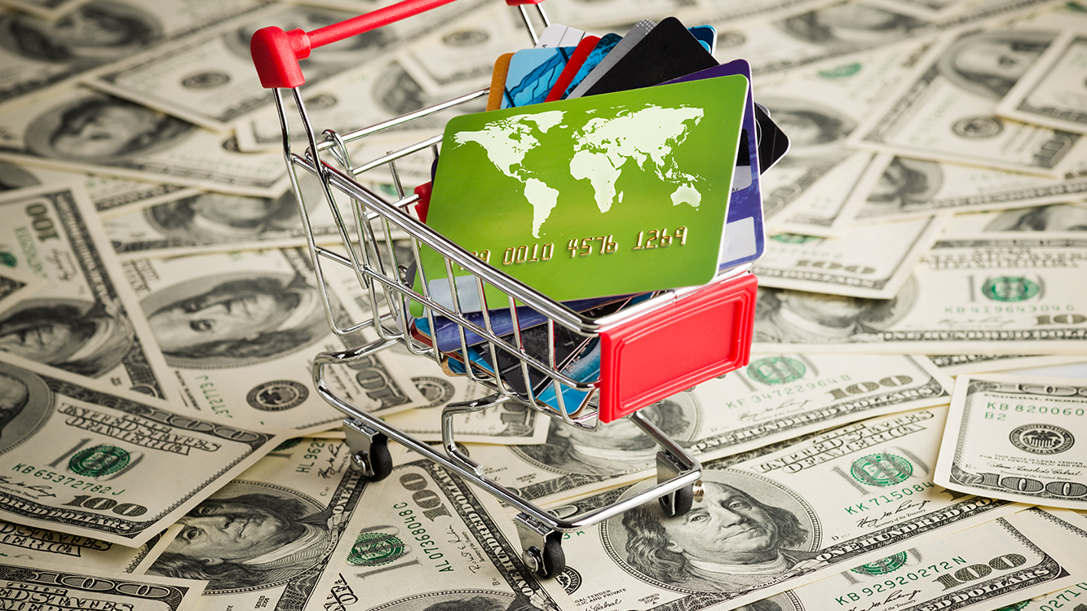
  這不只是一個人，一個家庭，
  一個國家的商機
  這是一場全球消費習慣的善良革命！

Slide 35


Slide 36

所有美好的事都會發生
因為有你

